Slide 1
코딩
옵션 가치 구하기 (시뮬레이션)
내재변동성 구하기
24기 박준범
24기 김준영
25기 김한림
25기 전지원

Slide 2
0. Why Python?
고수준의 객체지향 인터프리터 언어:
동적 의미 구조 dynamic semantic
고수준의 자료구조와 동적 타이핑, 동적 바인딩:
고속 응용프로그램 개발에 적합
접착용 스크립트 언어: 기존의 컴포넌트를 쉽게 연결
문법이 단순, 코드 가독성이 높음:
프로그램 유지 보수 비용을 줄여줌

Slide 3
0. 표준 라이브러리 모음
NumPy (http://www.numpy.org)
동일 또는 혼합 데이터 유형의 다차원 배열 객체를 지원
배열 객체에 최적화된 함수와 메서드를 제공
SciPy (http://www.scipy.org)
- 과학기술이나 금융 분야에서 필수적인 중요 표준 기능을 구현한 함수와 서브 라이브러리 모음
matplotlib (http://www.matplotlib.org)
- 가장 유명한 파이썬용 플롯, 시각화 라이브러리
- 2차원 및 3차원 시각화 기능을 제공
pandas (http://pandas.pydata.org)
- NumPy 기반으로 만들어짐
- 시계열 데이터와 테이블 데이터를 관리하고 해석할 수 있는 다양한 클래스를 제공

Slide 4
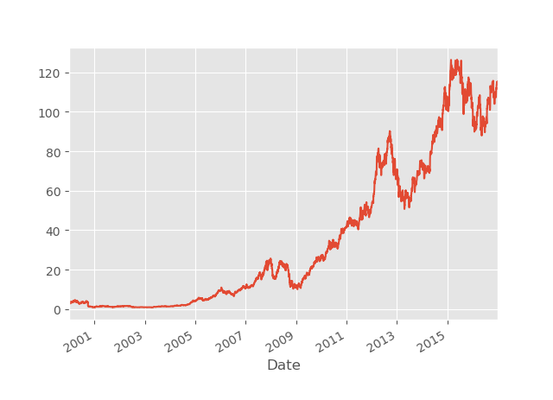
0. Drawing Apple Stock Prices
import datetime as dt
import matplotlib.pyplot as plt
from matplotlib import style
import pandas as pd
import pandas_datareader.data as web
style.use('ggplot')
start = dt.datetime(2000, 1, 1)
end = dt.datetime(2016, 12, 31)
df = web.DataReader('AAPL', "yahoo", start, end)
print(df.head())
df['Adj Close'].plot()
plt.show()

Slide 5
1. 옵션 가치 구하기
- 옵션 가치 구하기
By Black Scholes Merton Model
By Monte-Carlo Simulation

Slide 6
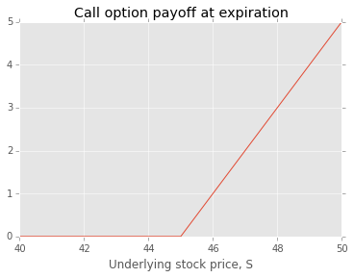
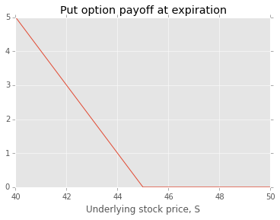
1. 옵션 가치 구하기
- 옵션 가치 구하기 (시뮬레이션)

Slide 7
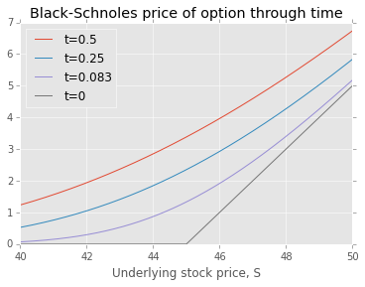
1. 옵션 가치 구하기

Slide 8
1. 옵션 가치 구하기
Equation 1-1. Black-Scholes-Merton (1973) index level at maturity
ST =S0exp r −12
σ2 T +σ Tz
The following is an algorithmic description of the Monte Carlo valuation procedure:
1. Draw I (pseudo)random numbers z(i), i ∈ {1, 2, …, I}, from the standard normal
distribution.
2. Calculate all resulting index levels at maturity ST(i) for given z(i) and Equation 1-1.
3. Calculate all inner values of the option at maturity as hT(i) = max(ST(i) – K,0).
4. Estimate the option present value via the Monte Carlo estimator given in
Equation 1-2.

Slide 9
1. 옵션 가치 구하기
Equation 1-2. Monte Carlo estimator for European option
C0≈e−rT1I
ΣI
hT i

Slide 10
1. 옵션 가치 구하기
1) 먼저 모수를 설정한다
S0 = 100
K = 105
T = 1.0
r = 0.05
sigma = 0.1

Slide 11
1. 옵션 가치 구하기
2) 가치평가 알고리즘 설정한다
import numpy as np
I = 100000 # number of iteration
z = np.random.standard_normal(I)
ST = S0 * np.exp((r-0.5 * sigma ** 2) * T + sigma * np.sqrt(T) * z)
hT = maximum (ST - K, 0)
C0 = np.exp(-r * T) * sum(hT) / I
print ("Value of the European Call Option %5.3f%" C0)
> Value of the European Call Option 4.080

Slide 12
변동성 측정을 위한 두가지 접근
역사적 변동성
내재 변동성

Slide 13
2.0. 들어가기 전에…
- “역사적 변동성이 과거 지향적인데 반하여, 내재변동성을 미래 지향적이다.”
파생상품의 가격은 기초자산과 변동성에 의해 정해져 있다.
(BUT 기초자산의 가격은 given이라고 가정을 해보자)
Ex. Call Option의 가격 vs 변동성
C1 = 10만원, Sigma1 = 20%
C2 = 50만원, Sigma2 = 10%

Slide 14
2.0. 들어가기 전에…
def bsm_call_value (S0, K, T, r, sigma):
from math import log, sqrt, exp
from scipy import stats
S0 = float(S0)
d1 = (log(S0/K)+(r+0.5*sigma**2)*T)/(sigma*sqrt(T))
d2 = (log(S0/K)+(r-0.5*sigma**2)*T)/(sigma*sqrt(T))
value = (S0 * stats.norm.cdf(d1,0.0,1.0) - K * exp(-r*T) * stats.norm.cdf(d2,0.0,1.0))
return (value)

Slide 15
2.0. 들어가기 전에…
1) BSM 공식
def bsm_call_value (S0, K, T, r, sigma):
from math import log, sqrt, exp
from scipy import stats
S0 = float(S0)
d1 = (log(S0/K)+(r+0.5*sigma**2)*T)/(sigma*sqrt(T))
d2 = (log(S0/K)+(r-0.5*sigma**2)*T)/(sigma*sqrt(T))
value = (S0 * stats.norm.cdf(d1,0.0,1.0) - K * exp(-r*T) * stats.norm.cdf(d2,0.0,1.0))
return (value)

Slide 16
2.0. 들어가기 전에…
2) Vega 공식
def bsm_vega(S0, K, T, r, sigma):
from math import log, sqrt
from scipy import stats
S0 = float(S0)
d1 = (log(S0/K)+(r+0.5*sigma**2)*T)/(sigma*sqrt(T))
vega = S0 * stats.norm.cdf(d1, 0.0, 1.0) * sqrt(T)
return (vega)

Slide 17
2.0. 들어가기 전에…
3) 내재변동성 함수
def bsm_call_imp_vol(S0, K, T, r, C0, sigma_est, it=100):
for i in range (it):
sigma_est -= ((bsm_call_value(S0,K,T,r,sigma_est)-C0) / bsm_vega(S0,K,T,r,sigma_est))
return (sigma_est)

Slide 18
2.1. 역사적 변동성
- 기초자산의 과거 시계열 데이터로부터 변동성을 추정
과거의 기초자산 변동성이 미래에도 그대로 유지될 때 유용성이 증가하나, 미래가 과거에도 그대로 유지되리라는 보장은 없음
그래도 내재변동성과의 비교추정치가 된다.

Slide 19
2.1. 역사적 변동성
코딩 예시
1. 필요한 Library 먼저 import
In [1]: from __future__ import division
from pandas_datareader import data
from datetime import datetime, timedelta
import numpy as np
import matplotlib.pyplot as plt
2. S&P 500 주식데이터를 불러온다
In [2]: prices = data.DataReader(stock_symbol,
data_source='yahoo',
start=start_time, end=end_time)

Slide 20
2.1. 역사적 변동성
3. 역사적 변동성을 계산하기 위한 식을 쓴다 / 그래프를 그린다
In [3]: prices['Return'] = (np.log(prices['Close'] /
prices['Close'].shift(-1)))
d_std = np.std(prices.Return)
In [4]: fig, ax = plt.subplots(1, 1, figsize=(7, 5))
n, bins, patches = ax.hist(returns[2][:-1],
bins=50, alpha=0.65, color='blue',
label='12-month’) …

Slide 21
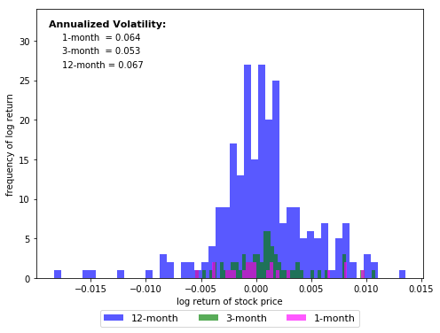
2.1. 역사적 변동성

Slide 22
2.1. 역사적 변동성
Google Closing Prices
& Yearly Volatility

Slide 23
2.2. 내재변동성
채권가격을 이용하여 YTM을 추정하듯이, 옵션의 시장가격을 이용하여 이것이 함의하는 volatility parameter을 역산하여 추정
옵션의 현재 시장가격에서 추정된 것이므로, 변동성 수준에 대한 옵션 투자자들의 기대가 반영되어 있으므로 forward looking property라는 좋은 성질을 보유하고 있음

Slide 24
2.2.1 Implied Volatility Surface
Implied Volatility Smile or Skew: 기초자산은 동일하나 행사가격이 서로 다른 옵션에서 도출한 implied volatility가 각기 다르게 나타나는 현상
Implied Volatility Term Structure: 기초자산은 동일하나 만기가 서로 다른 옵션에서 도출한 implied volatility가 각기 다르게 나타나는 현상
Implied Volatility Surface: X-Y축에 행사가격 및 만기를 놓고, Z축에 implied volatility를 표시하여 3차원 그래프로 표시한 것
결론: BSM model의 가정이 현실에서 정확히 성립한다면, implied volatility surface는 “flat”해야 함

Slide 25
2.2.1 Implied Volatility Surface
Implied Volatility Surface:
옵션 투자자들의 미래에 대한 기대수준
(정확히 기초자산의 수익률 분포에 대한 기대수준)
을 이해할 수 있음) -> 중요한 information source
옵션시장에서 가격 quote 등 communication 목적으로 널리 활용됨 2.1 Implied Volatility Surface

Slide 26
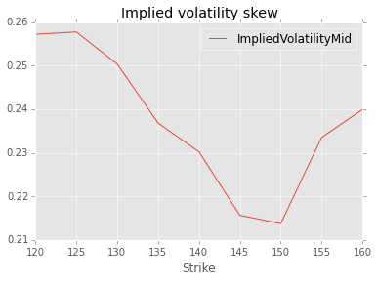
변동성 미소
코딩예시
- 가격성과 내재변동성의 관계, 폭락공포의 존재와 관련되어 있다
-The volatility of the underlying asset is constant and known. option values depend on the voatility of the price of the underlying (BSM 위반)

Slide 27
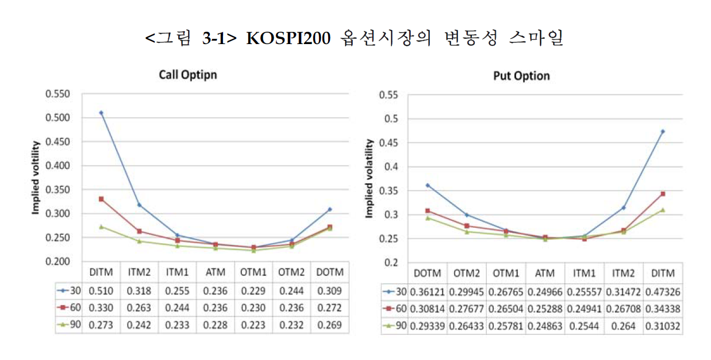
변동성 미소

Slide 28
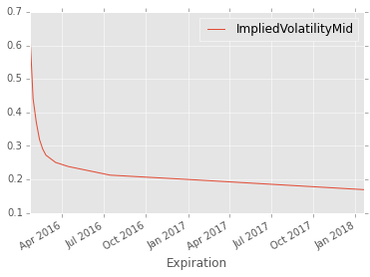
변동성 기간
- 변동성 기간구조는 잔존만기의 차이 때문에 발생하는 내재변동성의 차이를 의미한다.
- 변동성 기간구조는 현물가격의 점프 특성이 옵션만기의 현물가격 확률분포에 대한 영향 때문에 발생하는 것

Slide 29
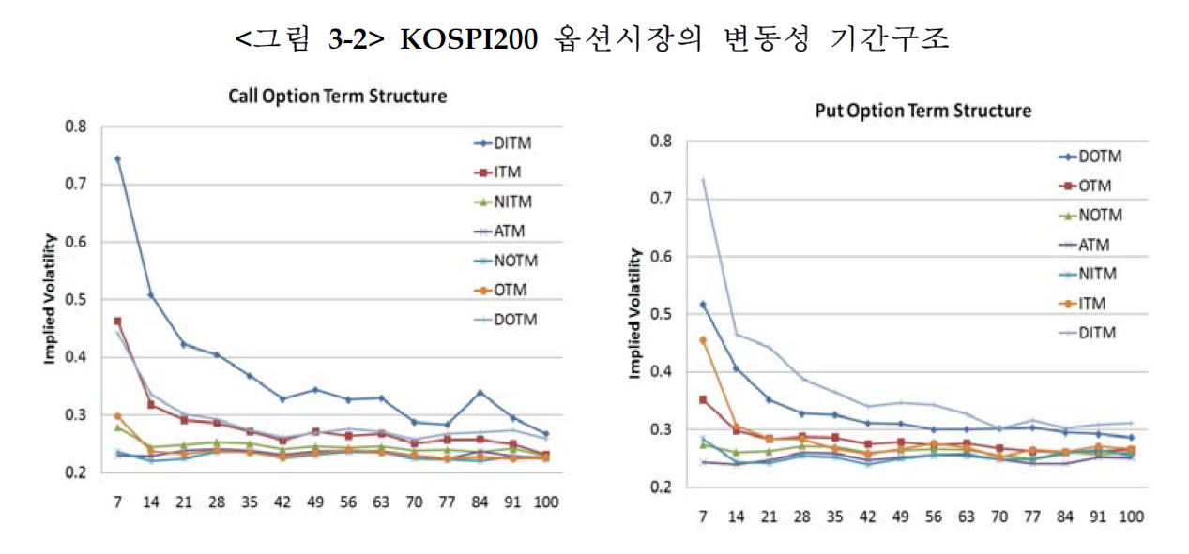
변동성 기간

Slide 30
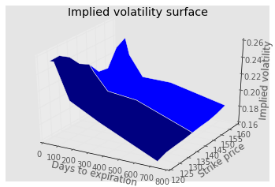
변동성 표면
변동성 표면의 형태를 살펴보더라도 Black-Scholes 옵션가격결정모형으로
구한 내재변동성은 행사가격별로 보면 내가격 옵션, 등가격 옵션, 외가격 옵션
에서 계산된 내재변동성이 다른 것으로 확인되었다. 또한 잔존기간에 따라 변화
하고 있음을 알 수 있다.

Slide 31
변동성 표면

Slide 32
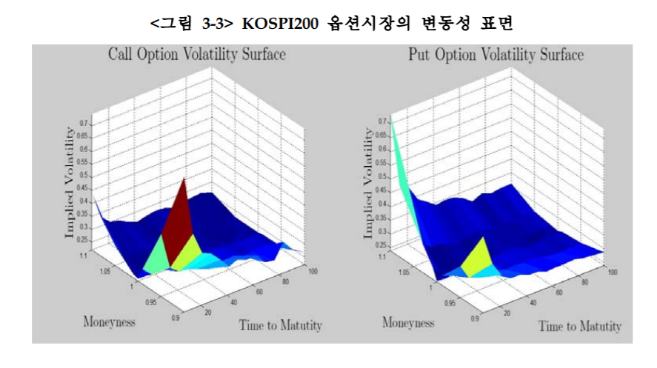
변동성 표면

Slide 33
Reference
BSM 함수, 변동성 미소, 기간, 표면: https://github.com/jasonstrimpel/PyData-Meetup/blob/master/Equity%20Option%20Implied%20Volatility%20Analytics%20with%20Python.ipynb
금융분석에 왜 파이썬을 사용하는가:
https://github.com/WWTKT/python/wiki/chapter01_%EC%99%9C_%EA%B8%88%EC%9C%B5%EB%B6%84%EC%84%9D%EC%97%90_%ED%8C%8C%EC%9D%B4%EC%8D%AC%EC%9D%84_%EC%82%AC%EC%9A%A9%ED%95%98%EB%8A%94%EA%B0%80

Slide 34
Reference
옥기열, 이상구:
[KOSPI 200 옵션시장에서의 내재변동성 표면에 관한 연구]
http://webcache.googleusercontent.com/search?q=cache:29VTaDw1YmMJ:www.kafo.or.kr/board_common/file_download.asp%3FBoard_Key%3D351%26File_Key%3D376%26flag%3D1+&cd=1&hl=ko&ct=clnk&gl=kr
Github 주소 (Our Commitment):
https://github.com/FinancialRainmakers/Volatility-Surface

